Slide 1
Chap. 3 : Les Interfaces graphiques et la programmation événementielle
Par Jacques Mwayaona Safari
G2 Génie Logiciel SI,
Ecole Supérieure d’Informatique Salama
www.esisalama.org

Slide 2
Interfaces graphiques
Fondamentalement, les interfaces graphiques ont pour rôle de rendre l’utilisation du programme facile.
les Interfaces Hommes Machines(IHM) permettent aux humains de contrôler et communiquer avec les machines tout en respectant les règles ergonomiques pour faciliter cette interaction.
Les IHM ont pour but de trouver les moyens les plus efficaces, les plus accessibles et intuitives pour permettre à l’utilisateur de compléter une tache le plus rapidement et précisément possible.

Slide 3
Dessiner avec Java
Les objets de Graphics et Graphics2D : ces objets gèrent l’affichage ou le contexte graphique de Java
Ces objets contiennent les informations sous forme d’état de dessin :
la zone de dessin (le composant), pour les méthodes draw*() et fill*()
une éventuelle translation d'origine
le rectangle de découpe (clipping)
la couleur courante
la fonte courante
l'opération de dessin
la couleur

Slide 4
Dessiner en Java
On peut accéder à ce contexte de deux manières :
Implicitement : grâce à la méthode paint et update
Explicitement : grâce à la méthode getGraphics
Etant donné que ce contexte utilise des ressources sytèmes importantes, il doit être libéré après utilisation par la methode dispose.

Slide 5
Dessiner des Lignes, Rectangles et Ovales
drawLine() :trace une ligne
drawRect() :trace un rectangle
drawOvale() :trace une ovale
drawArc() : trace un arc
drawRoundRect() :rectangle à bords arrondis
draw3DRect() :rectangle ombré
drawPolygone() : un polygone fermé
drawPolyline() : une ligne polygonale
Pour remplir les formes, il suffit d’ajouter fill comme préfixe à la place de draw

Slide 6
Exemple :
public class Dessinateur extends JPanel{
@Override
public void paint(Graphics g) {
super.paint(g);
Color c = g.getColor();
g.setColor(Color.RED);
g.fillRect(10,10,80,80);
g.setColor(Color.BLUE);
g.fillOval(150,50,80,80);
g.setColor(c);
}
}
public static void main(String[] args) {
Dessinateur ds = new Dessinateur();
ds.setBackground(Color.WHITE);
ds.setPreferredSize(new Dimension(400,200));
JFrame frame=new JFrame();
frame.getContentPane().add(ds);
frame.pack();
frame.setVisible(true);
}

Slide 7
Les Api
Java AWT :(Abstract Windows Toolkit) permettent d'écrire des interfaces graphiques indépendantes du système d'exploitation sur le quel elles vont fonctionner)
Java SWING : SWING fait partie de JFC(Java Foundation Classes) inventé pour donner plus de puissance pour émuler des look and feels natifs des systèmes. SWING est l’API concerné par cette partie.
JavaFx : permet de créer des RIA (Rich Internet Applications), c'est-à-dire des applications contenant des vidéos, de la musique, des effets graphiques très intéressants, etc. A partir de Java 6, JavaFx fait partie de Java SE et est de plus en plus utilisé aujourdhui.
SWT & Jface : Le Standard Widget Toolkit est un produit de IBM, récupéré et maintenu par la communauté autour de Eclipse. SWT utilise des composants natifs en passant par JNI(Java Native Interface). Jface parailleurs propose d'encapsuler de nombreuses opérations de base et de faciliter ainsi le développement des interfaces graphiques reposant sur SWT.

Slide 8
Java SWING
JFC(Java Foundation Classes) propose différents composants dont SWING :
Composants SWING GUI : comprend tous les composants SWING
Pluggable Look-and-Feel Support : Les look and feel changeable.
Accessibility API : pour plus d’accessibilité, des lecteurs d’écran…
Java 2D API : pour la gestion des graphiques 2 dimensions de haute qualité.
Internationalization : Permettre de prendre en charge différentes langues et différents caractères comme le chinois, arabe…

Slide 9
Java SWING
Il possède 18 packages publics de SWING.
javax.accessibility | javax.swing.plaf | javax.swing.text
javax.swing | javax.swing.plaf.basic | javax.swing.text.html
javax.swing.border | javax.swing.plaf.metal | javax.swing.text.html.parser
javax.swing.colorchooser | javax.swing.plaf.multi | javax.swing.text.rtf
javax.swing.event | javax.swing.plaf.synth | javax.swing.tree
javax.swing.filechooser | javax.swing.table | javax.swing.undo

Slide 10
SWING
Une interface SWING contient ces 4 éléments importants :
Un conteneur cadre(fenêtre ou frame) : JFrame
Un ou plusieurs panneaux pour contenir les contrôles : JPanel
Les contrôles graphiques : ex JButton,JTextField,….
Les gestionnaires de disposition ou layout Manager
Les gestionnaires d’événements

Slide 11
SWING : les conteneurs
SWING propose 3 conteneurs de haut niveau : JFrame, JDialog et JApplet. Quelques remarques à retenir :
Pour apparaître à l'écran, chaque composant GUI doit faire partie d'une hiérarchie de conteneur. Une hiérarchie de conteneur est un arbre de composants qui a un conteneur de haut niveau comme sa racine.
Chaque composant GUI peut être contenu qu'une seule fois. Si un composant est déjà dans un conteneur et que vous essayez de l'ajouter à un autre conteneur, le composant sera supprimé du premier conteneur puis ajouté au second.
Chaque conteneur de haut niveau a un contentpane contenant les composants visibles
Un menu peut être ajouté au conteneur de haut niveau, souvent au dessus.

Slide 12
SWING : les conteneurs
JFrame : les étapes pour créer et visualiser une JFrame
1. Création.
JFrame.setDefaultLookAndFeelDecorated(true);//l’apparence
JFrame frame = new JFrame("Exemple");
frame.setIconImage(new ImageIcon(imgURL).getImage());//on place l’icone
2. Spécifier l’opération quand on clique sur fermer
frame.setDefaultCloseOperation(JFrame.EXIT_ON_CLOSE);
3. Placer les composants.
frame.getContentPane().add(myLabel, BorderLayout.CENTER);
4. Donner la taille et placer la JFrame.
frame.pack();//taille automatique
frame.setLocationRelativeTo(null);//position au milieu
5. Visualiser à l’écran
frame.setVisible(true);

Slide 13
SWING : les conteneurs
Ajout d’un composant au content Pane
frame.getContentPane().add(yellowLabel, BorderLayout.CENTER);
En ajoutant le composant yellowLabel, on précise comment il sera positionné. Ce qui montre combien il est important de bien gérer le positionnement sur la fenêtre en utilisant le gestionnaire de disposition.
Le contentPane par défaut des conteneurs de haut niveau n’héritent pas de JComponent. Pour cela, on peut le remplacer par un JPanel par exemple pour bénéficier de beaucoup de fonctionnalités.

Slide 14
Les contrôles(composants)
Une liste non exhaustives des composants :
Jbutton
Jlabel
JCheckBox
JRadioButton
JTextField
JTextArea
JPasswordField
JScrollBar
Jslider
JProgressBar
JComboBox
Jlist
JTabbedPane
Jtable
JTree

Slide 15
SWING : les gestionnaires de disposition
Pour ne pas avoir à gérer le positionnement pixel par pixel(comme lors de la partie sur les dessins) , Swing propose des gestionnaires de positionnement ci-dessous :
FlowLayout (présentation en file)
GridLayout (présentation en grille)
BoxLayout (présentation en lignes ou colonnes)
BorderLayout (présentation avec bordures)
CardLayout (présentation en pile)
GridBagLayout (présentation en grille composite)
SpringLayout (présentation avec ressorts)

Slide 16
Les gestionnaires de disposition et les conteneurs
JPanel comme content pane : changer le layout manager par défaut(FlowLayout) vers BorderLayout
JPanel contentPane = new JPanel(new BorderLayout());
contentPane.setBorder(myBorder);
contentPane.add(myJbutton, BorderLayout.CENTER);
contentPane.add(myJLabel, BorderLayout.PAGE_END);
myJFrame.setContentPane(contentPane);

Slide 17
SWING : le menu
Le menu s’ajoute directement sur le conteneur de haut niveau. Il faut créer le menu, y ajouter des éléments et les placer.
JMenuBar menuBar=new JMenuBar();
JMenu menu=new Jmenu(‘’Le menu’’);
menu.add(new JMenuItem(‘’Fichier’’));
menu.add(new JMenuItem(‘’Insertion’’));
menuBar.add(menu);
myJFrame.setJMenuBar(menuBar);
il important de retenir que pour rendre ces menu utilisable il faut lui joindre des gestionnaires d’événements.

Slide 18
SWING : création des controles
JButton, Jlabel, JTextArea, JCheckBox, etc
JButton btn1=new JButton("Calculer");
JLabel lbl1=new Jlabel("Titre de mon application");
JCheckBox jeune = new JCheckBox("Je suis jeune");
jeune.setSelected(true);
JRadioButton femme = new JRadioButton("Je suis une Femme"); JRadioButton homme = new JRadioButton("Je suis un Homme"); ButtonGroup group = new ButtonGroup();
group.add(femme);
group.add(homme);
Après la création de ces composants, on les ajoute sur le contentPane
Il y a meme moyen d’utiliser les balises html sur les composants.

Slide 19
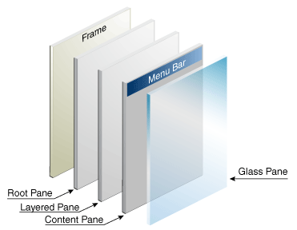
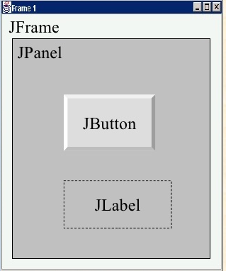
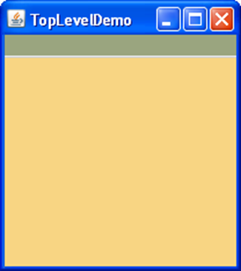
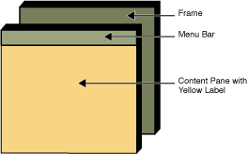
SWING
En bref,

Slide 20
SWING : Evénements
Pour rendre un programme GUI fonctionnel, il faut écouter et réagir aux actions des utilisateurs, selon le besoin.
Pour capter les actions des utilisateurs, on associe un écouteur à un composant. Cet écouteur déclenche l’éxécution du code associé.
Il y a moyen de recueillir les informations concernant l’événement. Par exemple avec la méthode getSource, on retire le composant-source de l’événement

Slide 21
SWING : Les événements
Deux catégories : Low-level events et les semantic events
Les événements liés à la fenêtre-système comme les événements venant directement de l’utilisateur (MouseEvent, KeyEvent etc) sont catégorisés comme de low-level events
Par ailleurs, la reception des données venant de la base de données vers une JTable qui déclenche un événement de mise à jour est categorisée dans le semantic events.

Slide 22
SWING : Les événements : Les Listeners et les Adaptateurs
Les listners sont des interfaces qu’il faut implémenter pour gérer les événements. Toutes les méthodes doivent obligatoirement être implémentées
Les adaptateurs : pour éviter d’avoir des méthodes vides, on peut hériter des adapteurs (qui sont des implémentations des interfaces listeners) et redéfinir seulement les méthodes qui nous intéressent.

Slide 23
Exemple :
btn1.addMouseListener(new MouseAdapter() {
public void mouseClicked(MouseEvent e) {...//code ici }
});
À la place de :
btn1.addMouseListener(new MouseListener() {
public void mouseClicked(MouseEvent e) {{...//code ici }
public void mousePressed(MouseEvent e) {}
public void mouseReleased(MouseEvent e) {}
public void mouseEntered(MouseEvent e) {}
public void mouseExited(MouseEvent e) {}
});

Slide 24
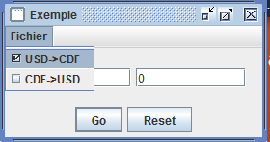
Exercice 1 : Convertisseur de monaie (Dollars vers Francs Congolais)

Slide 25
Travail Dirigé
Se basant sur l’exercice qu’on vient de faire, Compléter les événements sur les menus, les champs de saisie, avec possibilité de sauvegarder l’historique dans un fichier et l’afficher dans une JTextArea sur un Jdialog.
Exemple de création d’un JDialog qui contient un TextArea
JDialog historique=new JDialog(frame,"Exemple");
JTextArea hist=new JTextArea(10, 10);
historique.getContentPane().add(hist);
historique.pack();
historique.setLocationRelativeTo(frame);
historique.setVisible(true);

Slide 26
SWING : Utilisation de l’Assistant Netbeans
Refaire cet exercice avec l’assistant de netbeans.

Slide 27


Slide 28
Introduction à JavaFX
JavaFX est une bibliothèque graphique intégrée dans le JRE et le JDK de Java. Oracle la décrit comme « The Rich Client Platform », c'est-à-dire qu'elle permet de réaliser des interfaces graphiques évoluées et modernes grâce à de nombreuses fonctionnalités, telles que les animations, les effets, la 3D, l'audio, la vidéo, etc.
Il est conçu pour fournir une plate-forme Java UI légère et à accélération matérielle pour les applications d'entreprise
JavaFx est multiplateforme : on peut y produire des applications mobiles, embarquées, web et desktop.

Slide 29
Caractéristiques et Avantages de JavaFX
API Java pour JavaFX. Les applications JavaFX 2.0 sont complètement développées en Java
Les developpeurs peuvent exploiter des milliers de bibliothèques Java existantes
Moteur de rendu Web
Associez de manière transparente les capacités Java natives et les capacités dynamiques des technologies Web dans vos applications
Intégration transparente dans les applications Swing
Les applications Swing existantes peuvent être facilement mises à jour avec les nouvelles fonctionnalités JavaFX, telles que l'API graphique riche, la lecture multimédia et le contenu Web intégré
Pipeline graphique accéléré à haute performance
Les applications JavaFX dotées de visualisations de données et d'interfaces utilisateur complexes peuvent exploiter les cartes graphiques modernes pour des performances optimales
Moteur multimédia hautes performances
Plus de 60 graphiques, formes et composants de mise en page, facilement personnalisables grâce à l'utilisation de feuilles de style en cascade (CSS).
Déploiement omniprésent via Java Runtime Environment (JRE)

Slide 30
Les packages de base de JavaFx
javafx.animation : Contient les classes pour l’annimation comme fill, fade, rotate, scale and translation à appliquer sur les noeuds.
javafx.application : Contient les classes liées au cycle de vie des applications JavaFx.
javafx.css : Contient les classes pour gérer les feuilles de style CSS des applications graphiques.
javafx.event : Contient les classes pour la gestion des événements.
javafx.geometry : Contient les classes pour la gestion des objets graphiques 2D.
javafx.stage : Contient les conteneurs de haut niveau pour Application .
javafx.scene : Contient les classes et interfaces du Scene graph. Il contient également les packages comme canvas, chart, control, effect, image, input, layout, media, paint, shape, text, transform, web, etc.

Slide 31
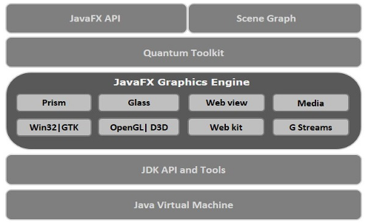
Architecture de JavaFx

Slide 32
Architecture de JavaFx
Scene Graph
C’est le point d’encrage des applications graphiques
Il contient les éléments de l’application representés sous forme des nœuds.
Un nœud peut être un objet graphique 2D ou 3D(cercle, triangle,…) , un contrôle UI (bouton, liste, combobox…), un Conteneur (Border Pane, Grid Pane…) ou un élément multimédia (audio, video ou image).
La collection de ces nœuds constitue un Scene Graph
Quantum Toolkit
C’est l’abstraction des éléments graphiques de bas niveau du prism, Glass, Media Engine, et Web Engine
Il lie prism et GWT pour les rendre disponible et accessible
Et autres

Slide 33
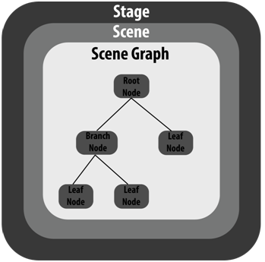
Structure de base d’une Application JavaFx
Elements indispensables :
Stage : Comparable au Jframe de Swing, il est le conteneur de tous les autres éléments. Un stage primaire est créé par la plateforme,passé à la méthode start et sur lequel on appelle la méthode show pour afficher les éléments.
Scene : contient led éléments physiques ou les nœuds.
Nodes(Nœuds) : les éléments graphiques

Slide 34
Structure de base d’une Application JavaFx
La classe principale doit hériter de la classe Application et redéfinir la méthode start().
Méthodes du cycle de vie:
Init
Start : obligatoirement redefinie par la classe principale.
stop

Slide 35
Structure de base d’une Application JavaFx
Comme toute application Java, une application JavaFX a besoin d'un point d'entrée. Il s'agit d'une classe étendant la classe javafx.application.Application.
Cette classe définit le cycle de vie d'une application JavaFX :
au lancement de l'application, la méthode launch() doit être appelée ;
cette méthode appelle la méthode init() ;
puis la méthode start() obligatoirement implémentée par le client ;
une boucle est lancée pour gérer les événements ;
si un signal d'exit est lancé, la méthode stop() est appelée.
La classe abstraite Application fournit déjà des implémentations pour les méthodes init() et stop() qui ne font rien. Seule la méthode start() doit être implémentée obligatoirement.

Slide 36
JavaFx exemple
import javafx.application.Application;
import javafx.stage.Stage;
public class MyFirstJavaFxApp extends Application {
public static void main(String[] args) {
launch(args);
}
@Override
public void start(Stage primaryStage) {
primaryStage.setWidth(1024);
primaryStage.setHeight(968);
primaryStage.setTitle("JavaFX Exemple 1");
primaryStage.show();
}
}

Slide 37
Concepts de JavaFx
Pour rendre plus facile la compréhension de JavaFx, les concepts ont été tirés du monde réel, en l’occurrence le monde du théatre.
javafx.stage.Stage : peut-être traduit par l'estrade. C'est le stage qui définit la taille de la fenêtre et aussi son titre. En Swing cela correspondait à une Jframe. C'est le lien avec le système de fenêtre des systèmes d'exploitation.
javafx.scene.Scene : correspond au décor où a lieu l'action. Comme au théâtre il est possible d'avoir plusieurs décors pour une même estrade.
javafx.scene.Node : les nodes se placent dans le décor comme des acteurs. Ces nœuds graphiques sont des objets qui peuvent être de différents types : des cercles, des rectangles, des images, etc. Ils peuvent même être des groupes de plusieurs objets graphiques.

Slide 38
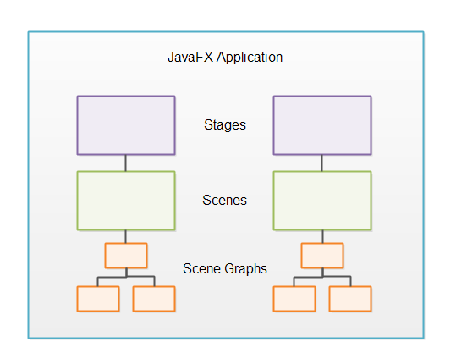
Concepts de JavaFx

Slide 39
Squelette d’une application javaFx
import javafx.application.Application;
import javafx.scene.Scene;
import javafx.scene.control.Label;
import javafx.scene.layout.FlowPane;
import javafx.stage.Stage;
//Notre application etend la class Application le point d'entrée de toute application Javafx
public class JavaFxSquelette extends Application{
//le main necessaire au demarrade de l'application
public static void main(String[] args) {
//launch fait appel a la methode start de la classe Application que nous allons redefinir
launch(args);
}
/*
le cycle de vie init -> start -> stop
*/
@Override
public void init(){
//initialisation de certain parametre a redefinir (@Override) en cas de besoin
System.out.println("à l'interieur de la partie d'initialisation");
}

Slide 40
Squelette d’une application javaFx
@Override
public void start(Stage primaryStage) throws Exception {
//Notre methode principal
System.out.println("à l'interieur de la partie start()");
//definition d'un titre pour notre Stage principal
primaryStage.setTitle("JavaFx Squelette d'application");
//definition d'un Layout pour notre scene ici un FlowPane
FlowPane root = new FlowPane();
//Creation de la scene avec comme parametre le layout une longeur et une hauteur
Scene scene = new Scene(root,300,200);
//creation de trois label
Label label1 = new Label("Label1");
Label label2 = new Label("Label2");
Label label3 = new Label("Label3");
//ajout des label au layout qui lui meme affecté a la scene
root.getChildren().addAll(label1,label2,label3);
//affectation de la scene a notre stage principal
primaryStage.setScene(scene);
//affichage du stage
primaryStage.show();
}
//methode de la class Application à redefinir en cas de besoin d'execution d'action lors de l'arret
@Override
public void stop(){
System.out.println("à l'interieur de la partie stop");
}
}

Slide 41
Concepts clé d’une application JavaFx
Concepts principaux
Stage, Scene, Nodes et FXML
Layout
Hbox, Vbox, FlowPane,TilePane, GridPane, Group
Les controles
Label, Button, MenuButton, SplitMenuButton, ToggleButton, RadioButton, CheckBox, ChoiceBox, ComboBox, ListView, TextField, PasswordField, TextArea, ImageView, DatePicker, ColorPicker, Slider,Tooltip, Hyperlink, ProgressBar, MenuBar, ContextMenu, TableView, TreeView, TreeTableView, Separator, HTMLEditor, Pagination, FileChooser, DirectoryChooser
Les conteneurs
Accordion, TitledPane,TabPane, SplitPane, ScrollPane

Slide 42
Stage
Represente la fenetre d’une application
Contient la scene sur la quelle on affiche les controles
Lorsqu'une application JavaFX démarre, elle crée un objet Stage ,transmis à la méthode start (Stage primaryStage) de l’application et qui représente la fenêtre principale.
Création d’un Stage
Stage fenetre = new Stage();
fenetre.setTitle("Fenenetre JavaFX");
fenetre.setWidth(600);
fenetre.setHeight(300);
fenetre.show();

Slide 43
Scene
La scène est le conteneur principal de tous les composants graphiques à afficher dans une application.
Elle contient tous les composants visuels de l'interface graphique.
Une scène est attachée à un Stage pour être visible.
Scene Graph : c’est l’ensemble des nœuds (composants) attachés à une scène. Il a un nœud racine unique.
Création
VBox vBox = new VBox();
Scene scene = new Scene(vBox);
Stage stage = new Stage();
stage.setScene(scene);

Slide 44
Les contrôles
Pour créer et placer les contrôles, deux façons de le faire :
Ecrire le code manuellement (code java et fxml)
Générer le code fxml (avec SceneBuilder téléchargeable sur https://gluonhq.com/products/scene-builder/ )

Slide 45
Intégration JavaFX 11 dans Apache Netbeans 10
En 2008, JavaFX était integrée à la SDK de java (Java 8,9 & 10)
Java 11 : JavaFX n’est plus integré, developé indépendamment
Télécharger Netbeans 10 sur https://netbeans.apache.org/download/nb100/nb100.html
Télécharger JavaFX 11 sur https://gluonhq.com/products/javafx/
Lancez Netbeans 10 et créer une librairie Tools -> Libraries -> New Library et nommez la JavaFX11 et ajoutez tous les jars se trouvant dans le dossier lib

Slide 46
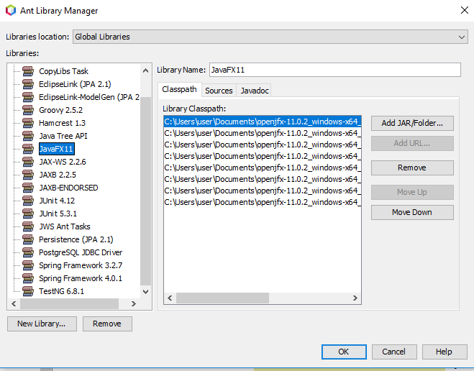
Intégration JavaFX 11 dans Apache Netbeans 10

Slide 47
Création du projet JavaFX
Démarrez la création d’un projet Java Application
Dans les propriétés du projet, choisissez JDK 11comme plateforme Java
Ajoutez les libraires au projet par
Properties -> Libraries -> Compile -> Module-path -> + -> Add Library
Properties -> Libraries -> Compile -> Class-path -> + -> Add JAR/Folder
Pour changer vers un projet JavaFX : Properties -> Build -> Deployment -> Switch Project to JavaFX Deployment Model

Slide 48
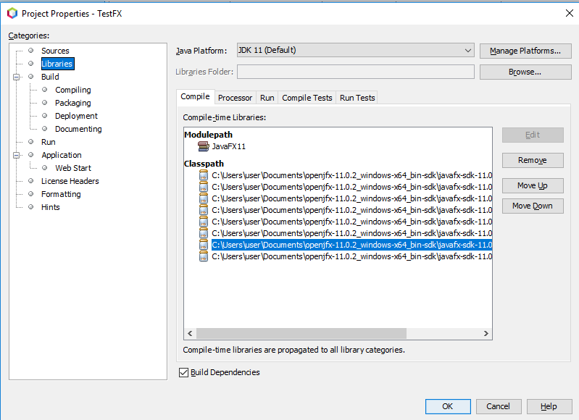
Création du projet JavaFX

Slide 49
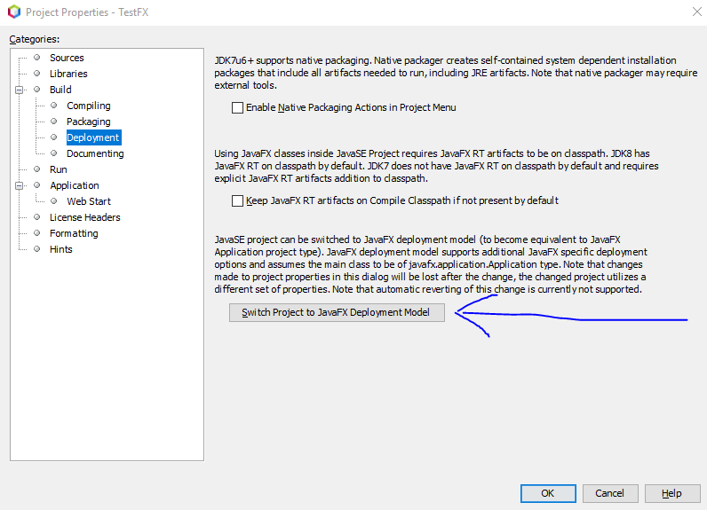
Création du projet JavaFX

Slide 50
Un peu de déboggage
Si vous avez une exception du type JavaFX components are missing , vérofiez si votre classe principale étend la classe Application et ajoutez les options JVM suivantes sur Run->VM Options :
--add-modules=javafx.controls,javafx.fxml

Slide 51
Création de l’application sur netbeans

Slide 52
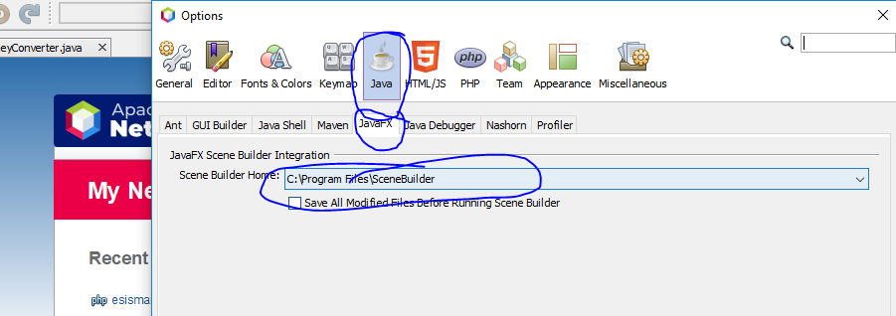
Intégration de SceneBuilder dans netbeans
Téléchargez scenebuilder sur https://gluonhq.com/products/scene-builder/ et installez.
Spécifiez à netbeans où trouver scenebuilder :

